Slide 1
SAE 3.01 Développement D’application
Khodjaoui Elias, Fontaine Léo, Meyer Quentin, Reignier Eloi

Slide 2
Sommaire :
Déroulement des itérations
Evolution de la conception
Fonctionnalité dont nous sommes fiers

Slide 3
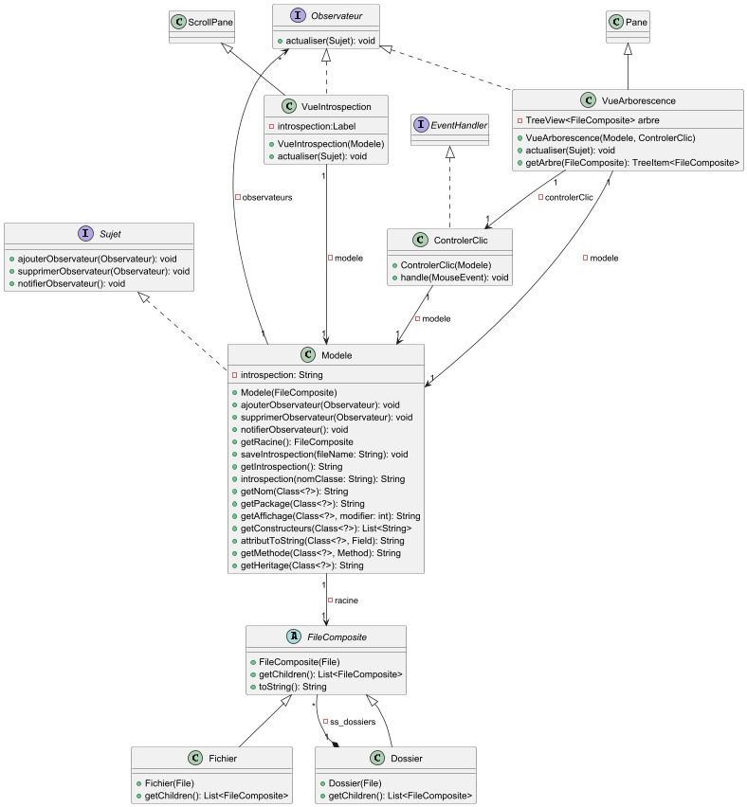
Itération 1 :

Slide 4
Itération 1 :

Slide 5
Itération 1 :
Fonctionnalité :
-Affichage des classes dans un menu déroulant de l’application
-Introspection d’un fichier
-Mise en place du patron MVC

Slide 6
Itération 1 :
Fonctionnalité :
-Affichage des classes dans un menu déroulant de l’application
-Introspection d’un fichier
-Mise en place du patron MVC

Slide 7
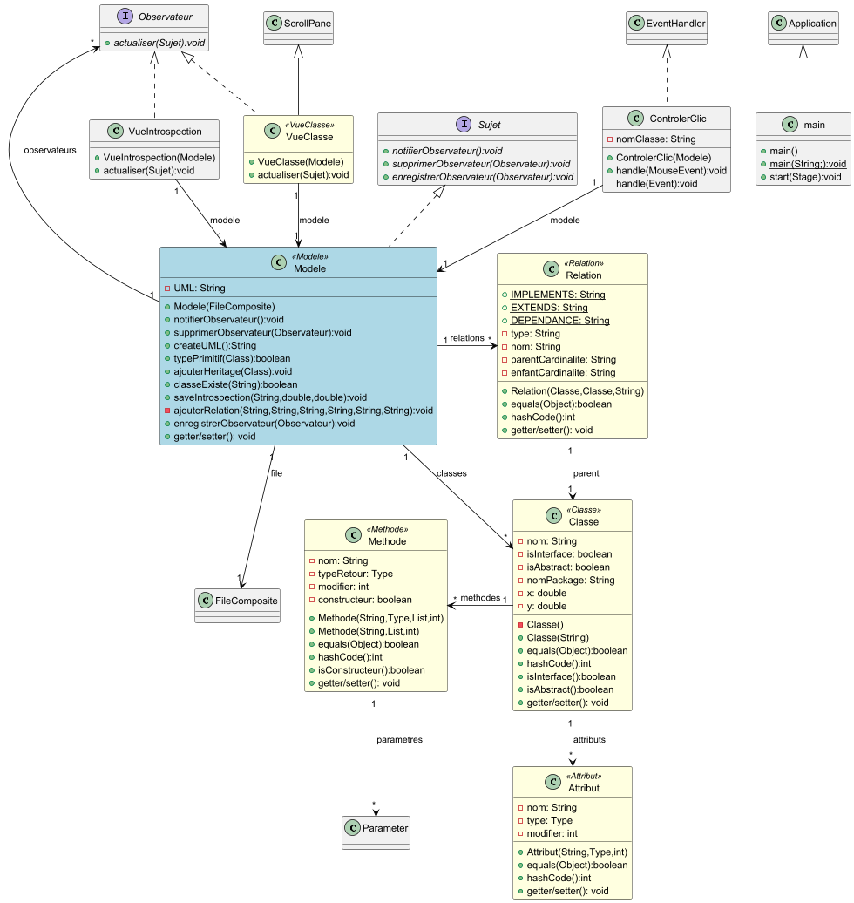
Itération 2 :

Slide 8
Itération 2 :

Slide 9
Itération 2 :
Fonctionnalité :
-Génération du code PlantUMLdes classes ajoutées au modèle
-Ajouter des classes pour la gestion d’une classe
(gestion des attributs, gestion des méthodes, gestion des héritages et implémentation)
-Relation entre les classes
-Ajout d’une classe à l’endroit nous avons cliqué

Slide 10
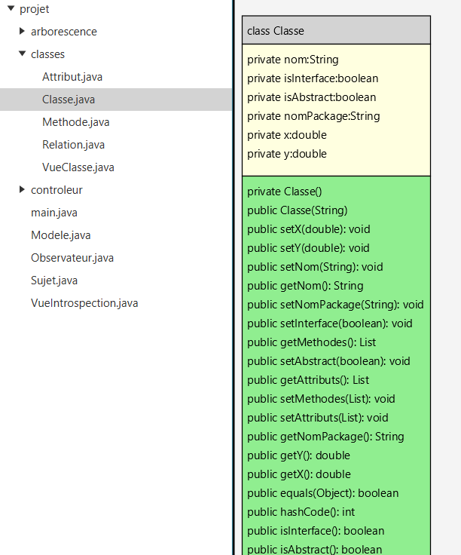
Itération 2 :
Fonctionnalité :
-Génération du code PlantUMLdes classes ajoutées au modèle
-Ajouter des classes pour la gestion d’une classe
(gestion des attributs, gestion des méthodes, gestion des héritages et implémentation)
-Relation entre les classes
-Ajout d’une classe à l’endroit nous avons cliqué

Slide 11
Itération 2 :
Fonctionnalité :
-Génération du code PlantUMLdes classes ajoutées au modèle
-Ajouter des classes pour la gestion d’une classe
(gestion des attributs, gestion des méthodes, gestion des héritages et implémentation)
-Relation entre les classes
-Ajout d’une classe à l’endroit nous avons cliqué

Slide 12
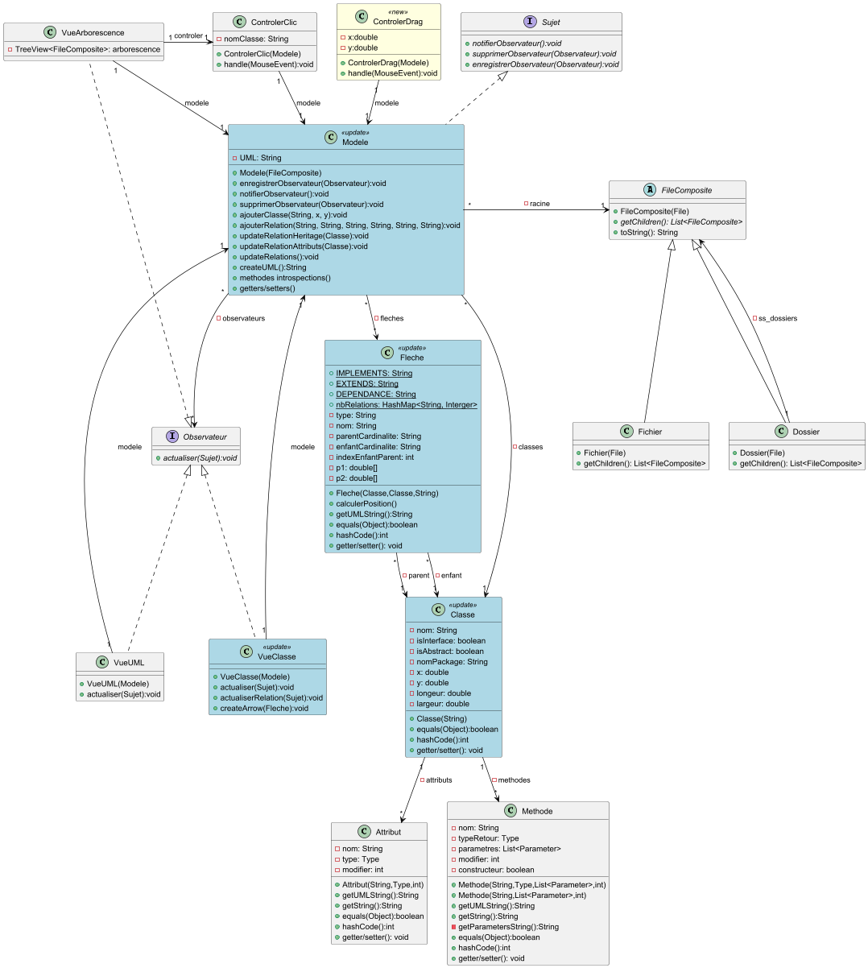
Itération 3 :

Slide 13
Itération 3 :

Slide 14
Itération 3 :

Slide 15
Itération 3 :
Fonctionnalité :
-Affichage de plusieurs classes en même temps
-Déplacement d’une classe sur la vue
-Ajout des flèches entre les classes
-Gestion des dimensions des classes dans la vue
-Exportation du diagramme en code source PlantUML

Slide 16
Itération 3 :
Fonctionnalité :
-Affichage de plusieurs classes en même temps
-Déplacement d’une classe sur la vue
-Ajout des flèches entre les classes
-Gestion des dimensions des classes dans la vue
-Exportation du diagramme en code source PlantUML

Slide 17
Itération 3 :
Fonctionnalité :
-Affichage de plusieurs classes en même temps
-Déplacement d’une classe sur la vue
-Ajout des flèches entre les classes
-Gestion des dimensions des classes dans la vue
-Exportation du diagramme en code source PlantUML

Slide 18
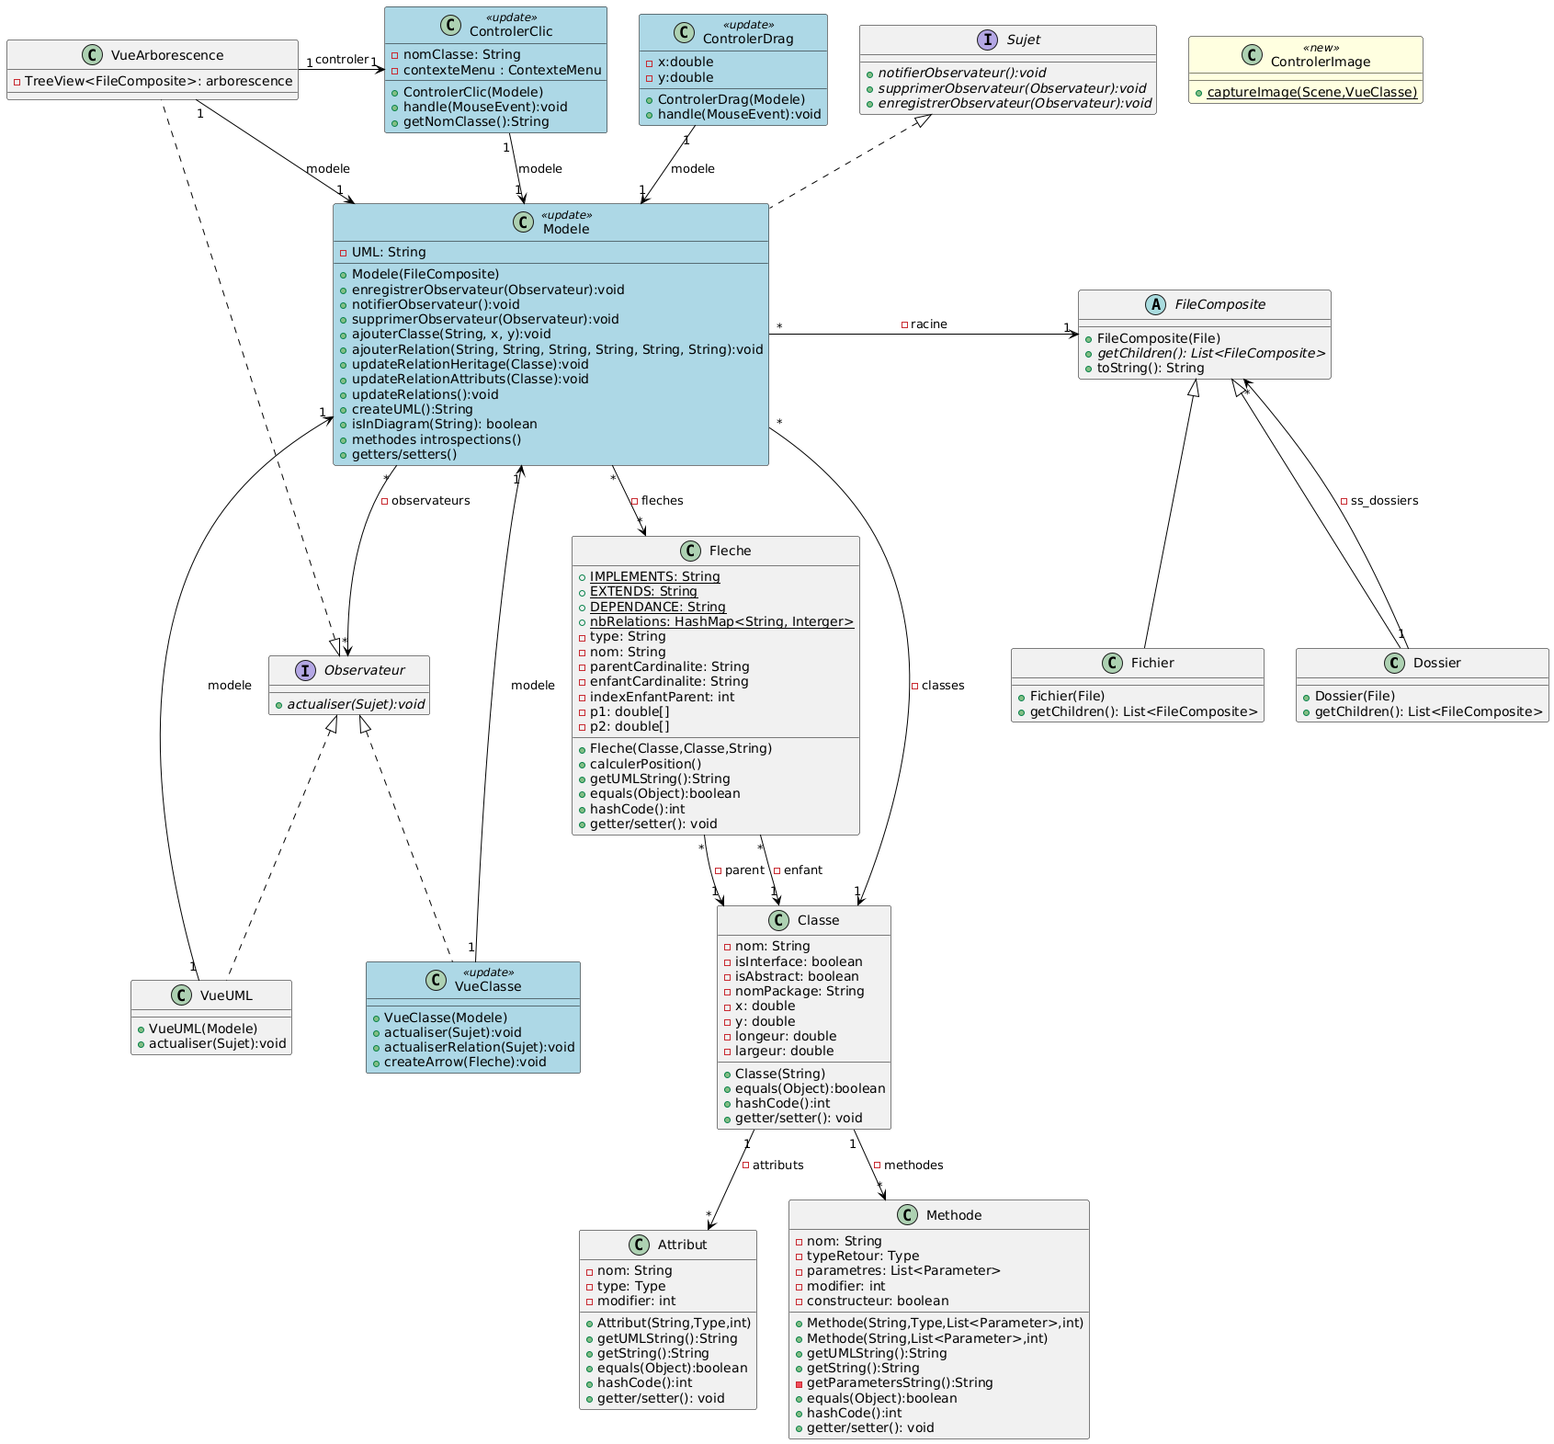
Itération 4 :

Slide 19
Itération 4 :

Slide 20
Itération 4 :
Fonctionnalité :
-Drag and Drop (arborescence -> vue)
-Diagramme de classe à partir d’un dossier
-Capture d’écran du diagramme présent dans la vue
-Menu contextuel (clic droit sur la vue ou une classe)
-Suppression d’une classe ou de toutes les classe à partir du menu contextuel
-Modification du déplacement des classes dans la vue

Slide 21
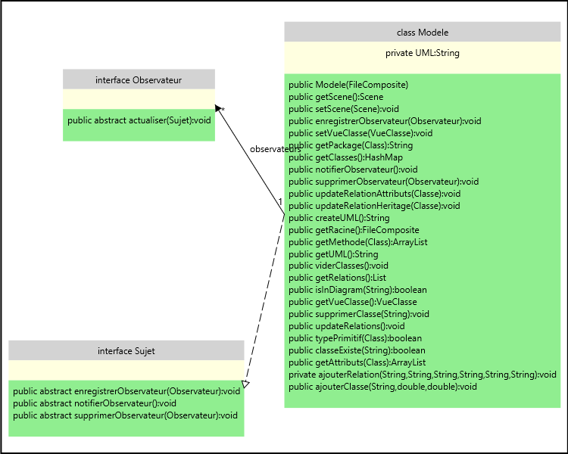
Itération 4 :
Fonctionnalité :
-Drag and Drop (arborescence -> vue)
-Diagramme de classe à partir d’un dossier
-Capture d’écran du diagramme présent dans la vue
-Menu contextuel (clic droit sur la vue ou une classe)
-Suppression d’une classe ou de toutes les classe à partir du menu contextuel
-Modification du déplacement des classes dans la vue

Slide 22
Itération 4 :
Fonctionnalité :
-Drag and Drop (arborescence -> vue)
-Diagramme de classe à partir d’un dossier
-Capture d’écran du diagramme présent dans la vue
-Menu contextuel (clic droit sur la vue ou une classe)
-Suppression d’une classe ou de toutes les classe à partir du menu contextuel
-Modification du déplacement des classes dans la vue
Capture prise par l’application

Slide 23
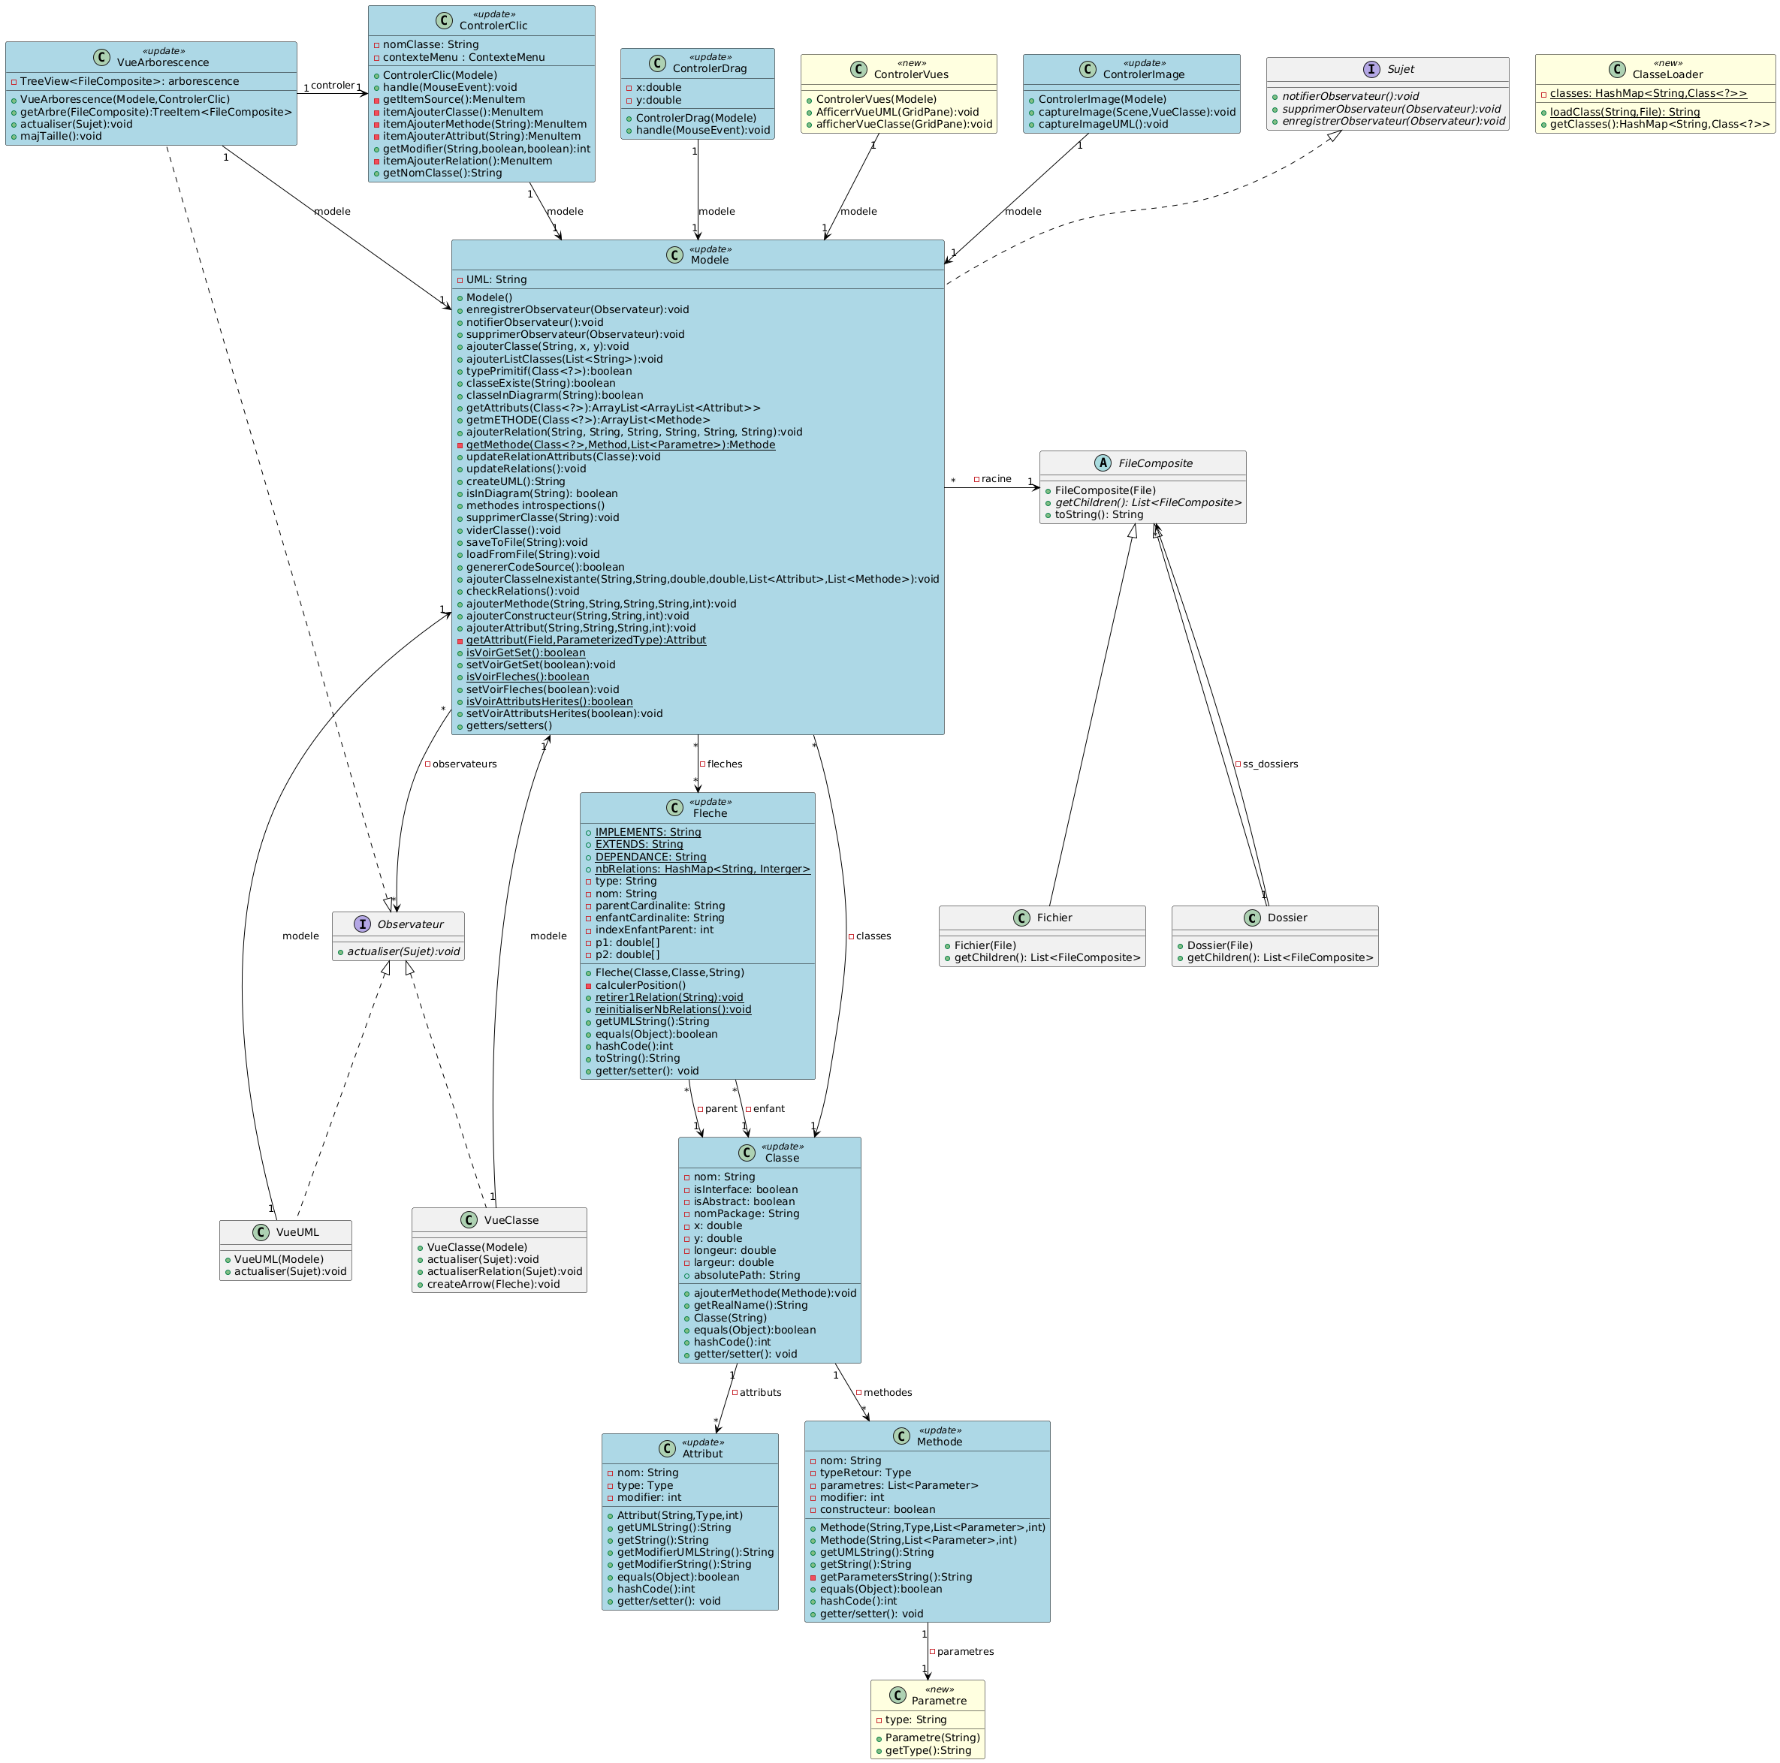
Itération 5 :

Slide 24
Itération 5 :

Slide 25
Itération 5 :

Slide 26
Itération 5 :

Slide 27
Itération 5 :

Slide 28
Itération 5 :
Fonctionnalité :
-Sauvegarde d’un diagramme
-Suppression d’une classe quand elle est déplacée sur l’arborescence
-Possibilité de choisir le répertoire de travail
-Ajouter une nouvelle classe au diagramme, puis l’ajout de son squelette dans les fichiers
-Ajout d’attribut, méthode à partir du menu contextuel
-Possibilité de montrer les relations au classe externe (JavaFX, …)
-Possibilité d’afficher ou de masquer les méthodes et les attributs

Slide 29
Itération 5 :
Fonctionnalité :
-Sauvegarde d’un diagramme
-Suppression d’une classe quand elle est déplacée sur l’arborescence
-Possibilité de choisir le répertoire de travail
-Ajouter une nouvelle classe au diagramme, puis l’ajout de son squelette dans les fichiers
-Ajout d’attribut, méthode à partir du menu contextuel
-Possibilité de montrer les relations au classe externe (JavaFX, …)
-Possibilité d’afficher ou de masquer les méthodes et les attributs

Slide 30
Itération 5 :
Fonctionnalité :
-Sauvegarde d’un diagramme
-Suppression d’une classe quand elle est déplacée sur l’arborescence
-Possibilité de choisir le répertoire de travail
-Ajouter une nouvelle classe au diagramme, puis l’ajout de son squelette dans les fichiers
-Ajout d’attribut, méthode à partir du menu contextuel
-Possibilité de montrer les relations au classe externe (JavaFX, …)
-Possibilité d’afficher ou de masquer les méthodes et les attributs

Slide 31
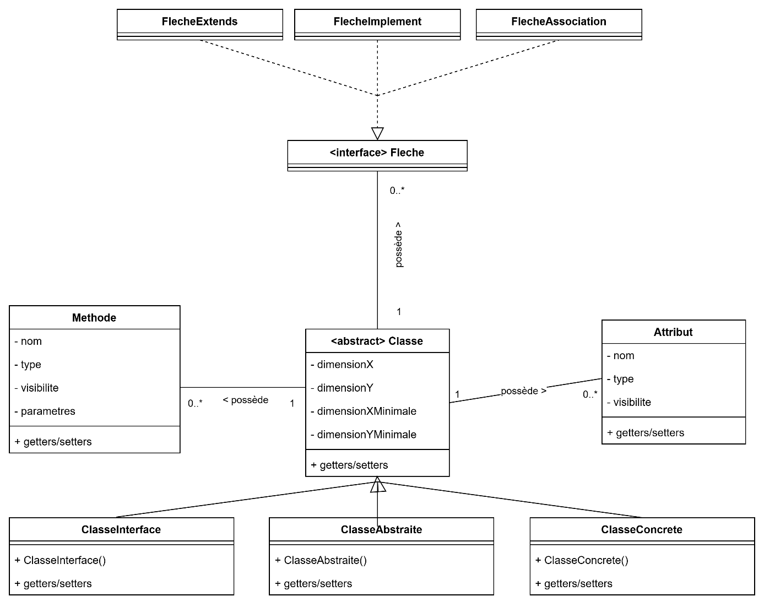
Evolution de la conception:

Slide 32
Evolution de la conception:

Slide 33
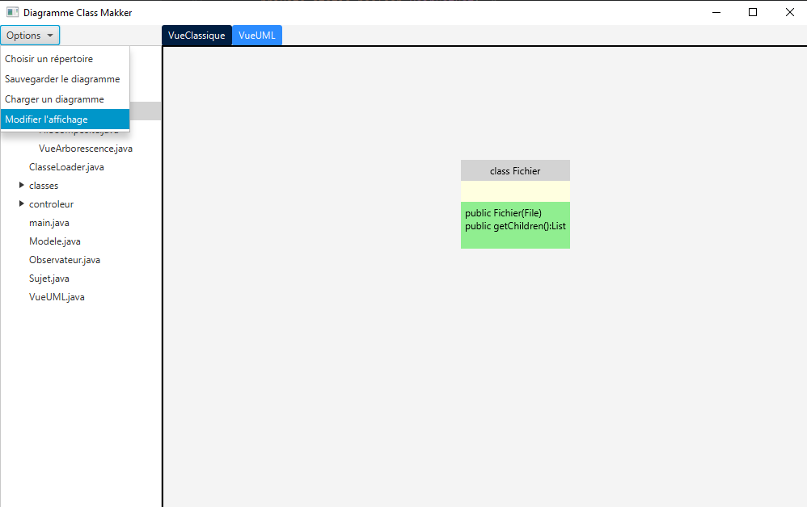
Fonctionnalité dont nous sommes fiers:
Elias : Afficher/Masquer les attributs, méthodes et relations

Slide 34
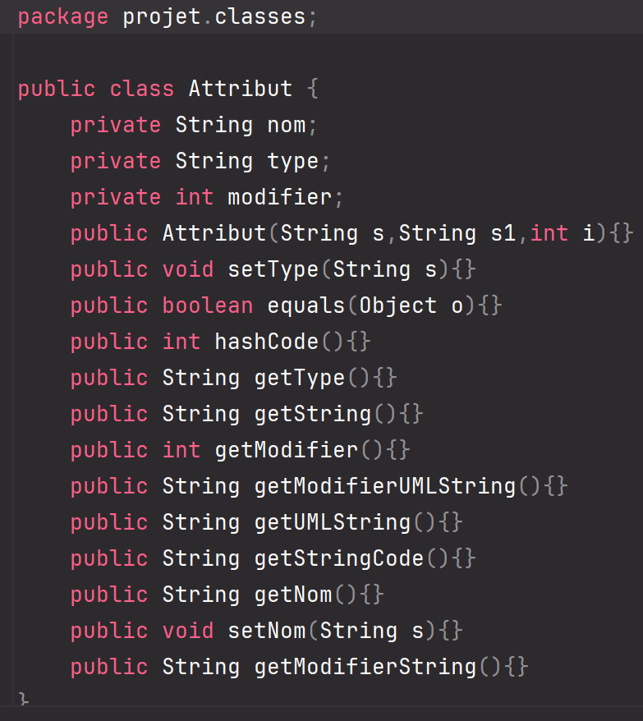
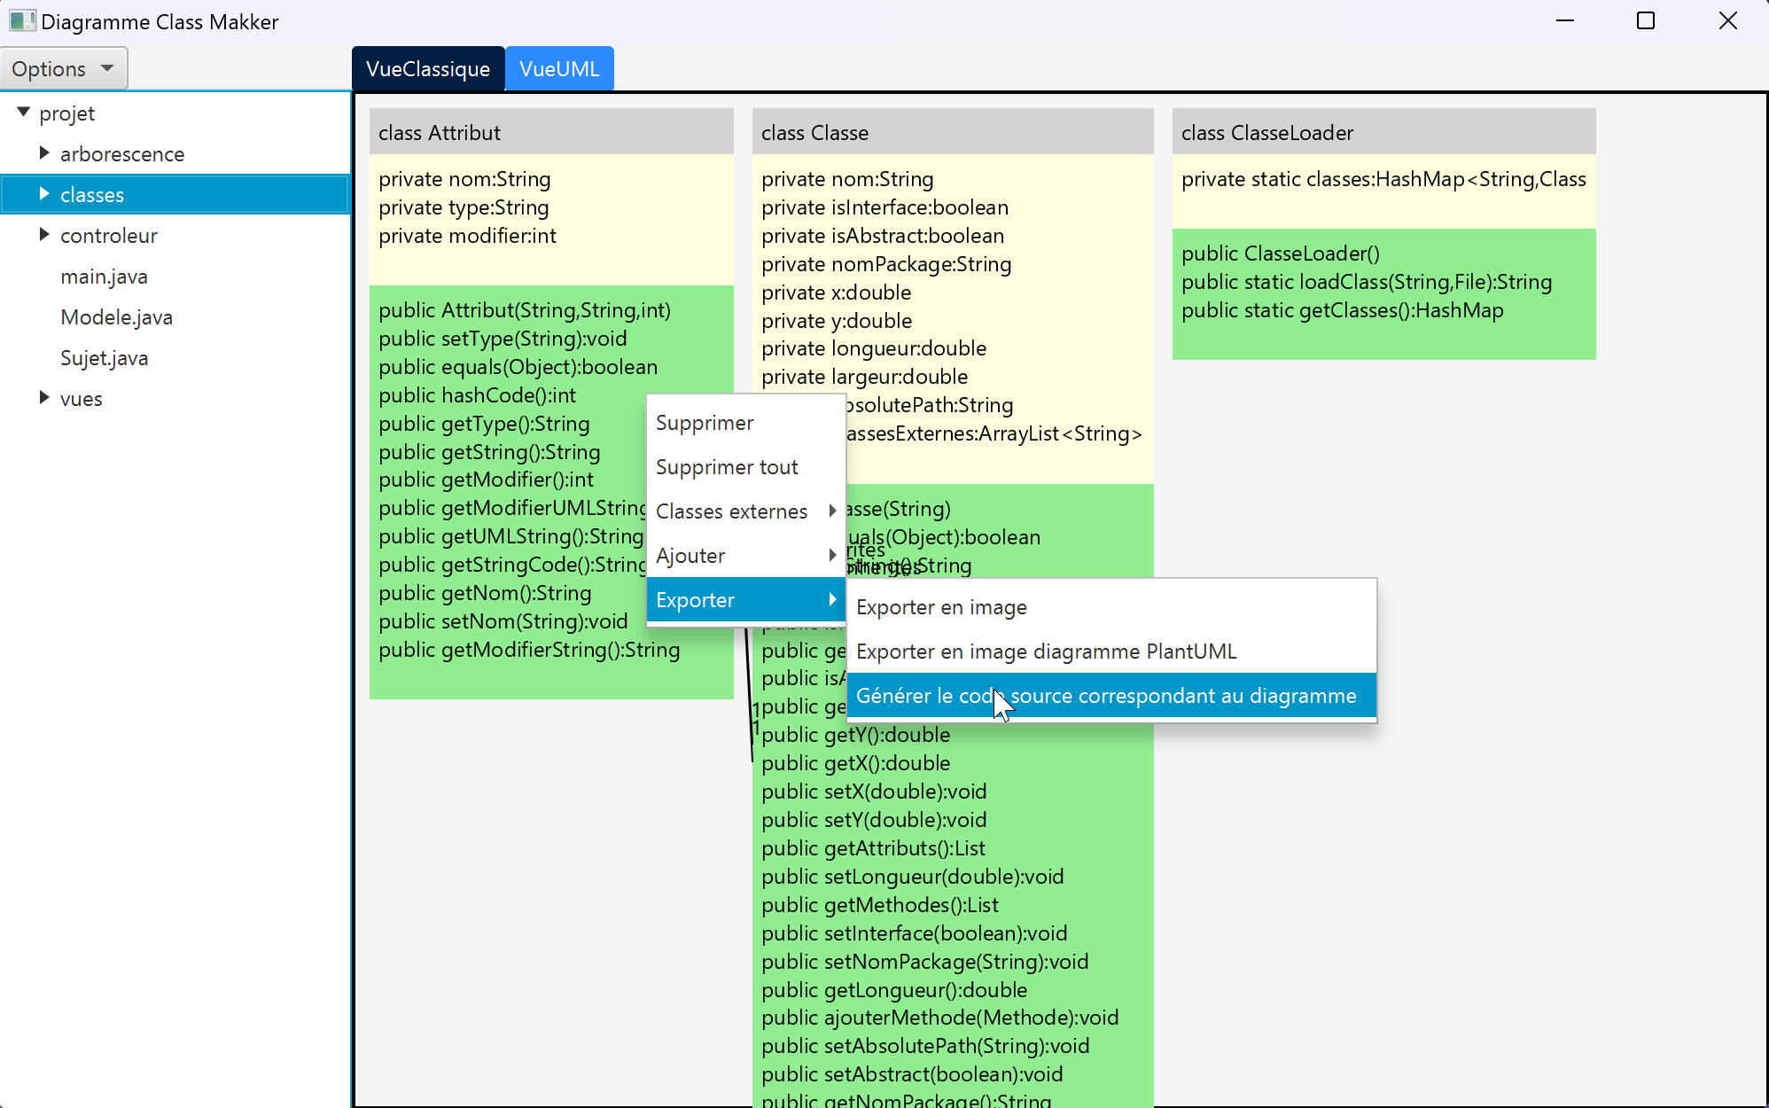
Fonctionnalité dont nous sommes fiers:
Quentin: Génération du squelette du code source du diagramme

Slide 35
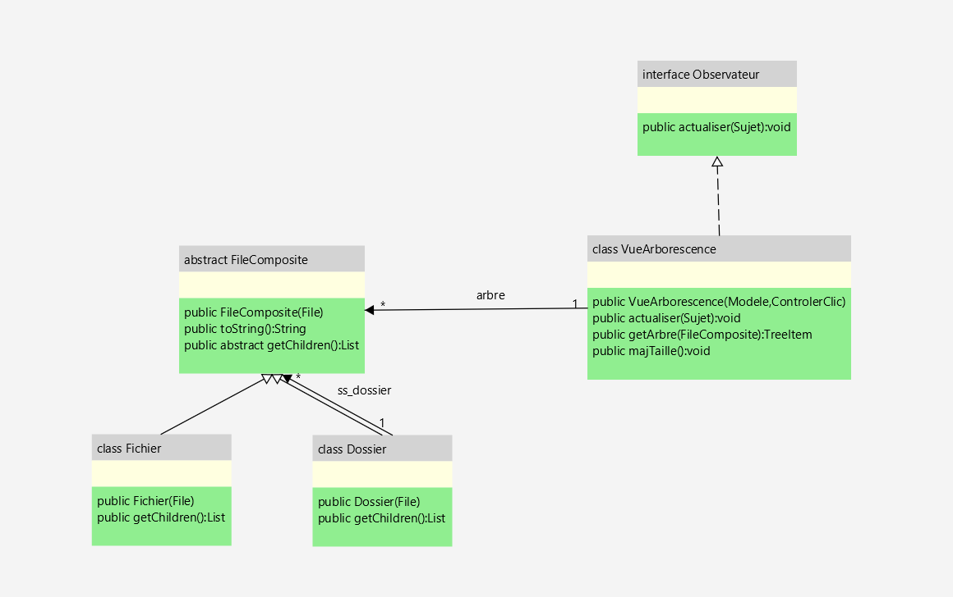
Fonctionnalité dont nous sommes fiers:
Léo : L’ajout de l’affichage des flèches

Slide 36
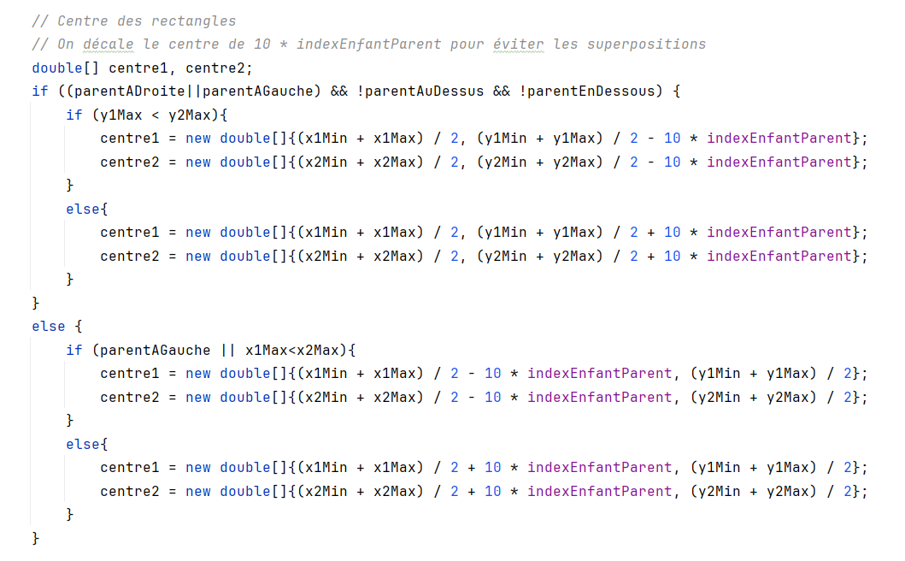
Fonctionnalité dont nous sommes fiers:
Léo : L’ajout de l’affichage des flèches

Slide 37
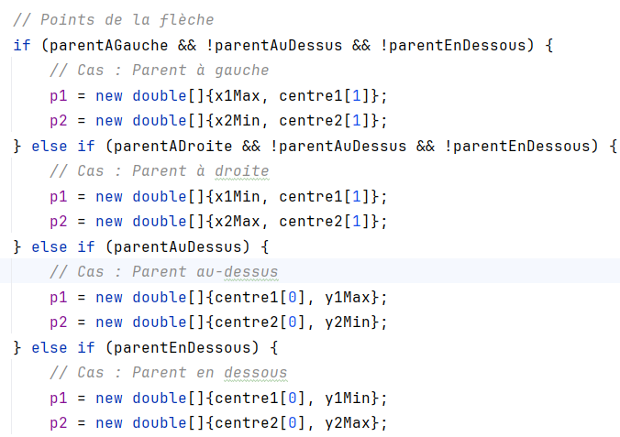
Fonctionnalité dont nous sommes fiers:
Léo : L’ajout de l’affichage des flèches

Slide 38
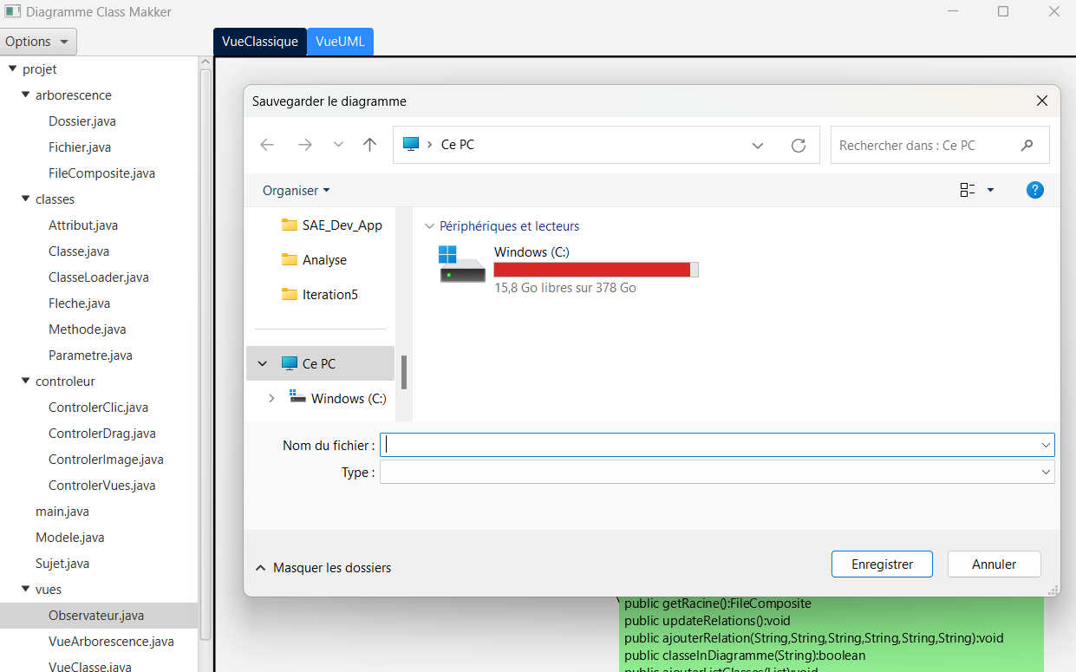
Fonctionnalité dont nous sommes fiers:
Eloi : La sauvegarde d’un diagramme

